Slide 1


Slide 2
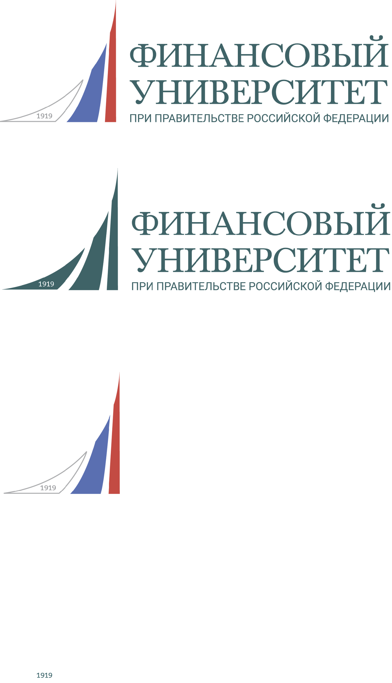
Тема 5. Прикладная визуализация данных в Matplotlib. Практические кейсы.
Построение графика функции. Создание гистограммы распределения. Настройка стилей и подписей.

